Slide 1
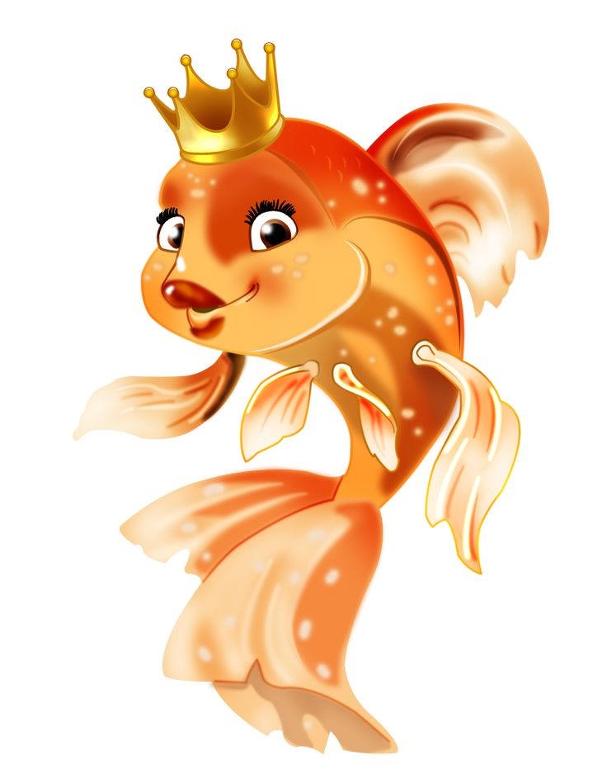
Технология первичной обработки рыбы 6 класс.
МОУ ИРМО «Ревякинская СОШ»
Подготовила
учитель технологии
Филёва Т.Н.

Slide 2
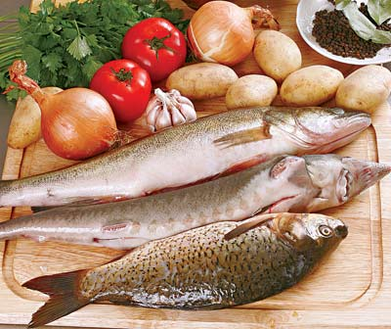
Пищевая ценность рыбы.
Мясо рыбы - очень ценный продукт питания . В нём содержаться белки и жиры , которые хорошо усваиваются организмом человека , а также углеводы , витамины А,D,B1,B2,B12,минеральные вещества (железо , фосфор , калий , кальций , йод).

Slide 3
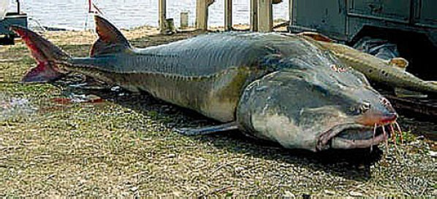
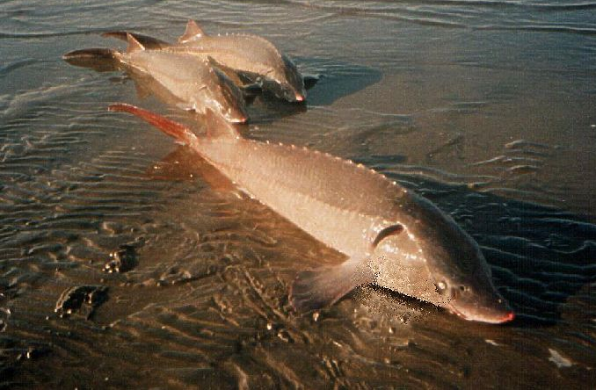
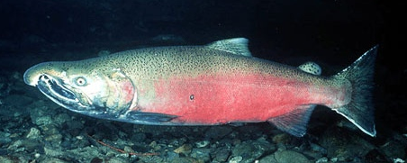
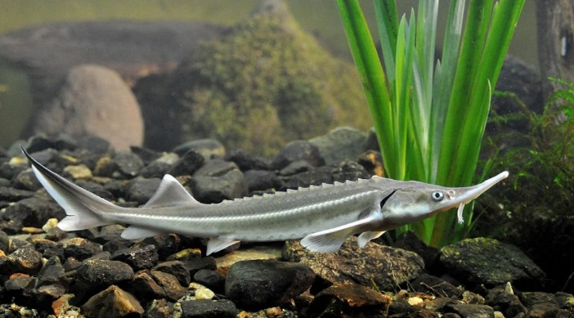
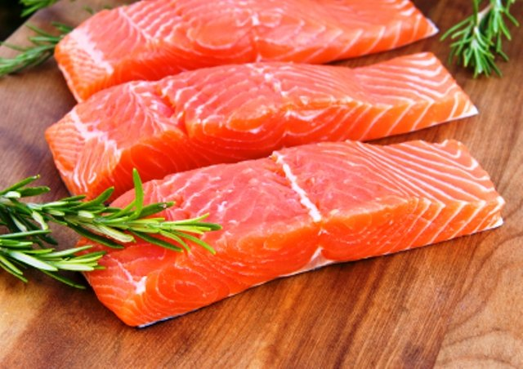
Виды рыбы и рыбных продуктов.
Наиболее ценными считаются рыбы семейства осетровых и лососёвых – осетр , белуга , сёмга, кета и др. Их мясо жирное и очень вкусное . Эту рыбу считают деликатесной и называют красной (красивой).
Осётр
Белуга (или царь-рыба)
Кета
Стерлядь

Slide 4
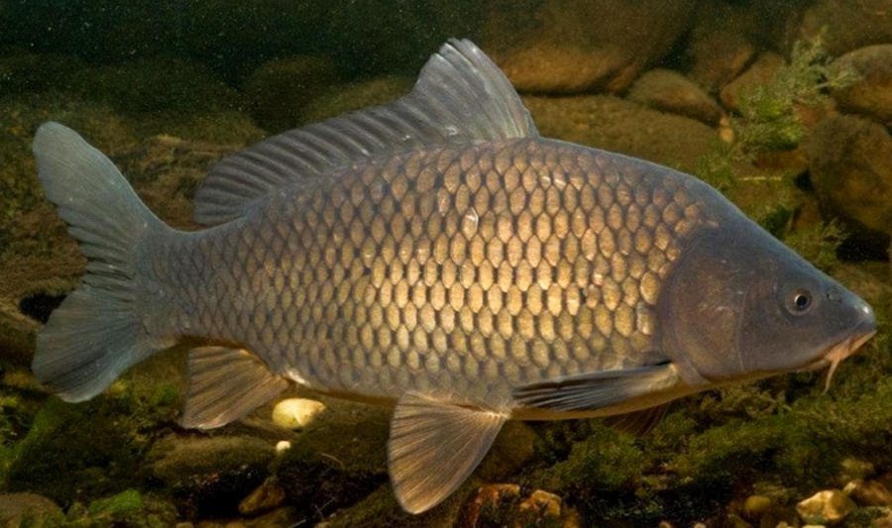
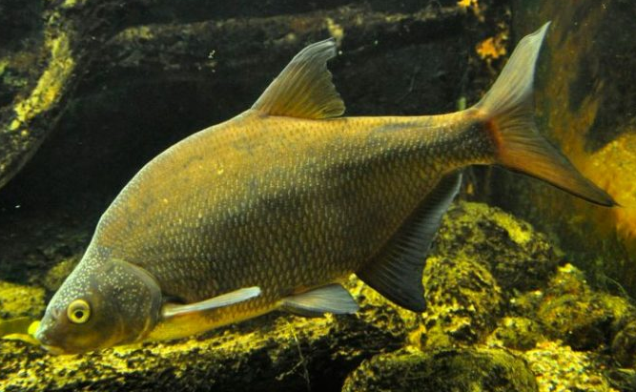
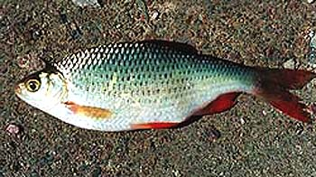
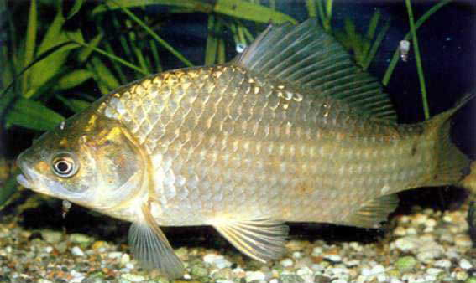
Большую группу рыб составляет семейство карповых – карп , лещ , сазан , карась , красноперка и др.
Карп
Лещ
Краснопёрка
Карась

Slide 5
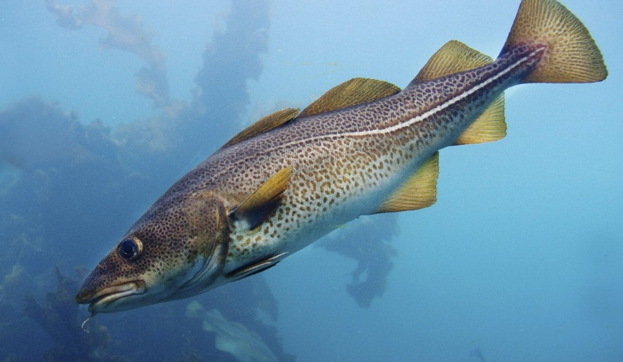
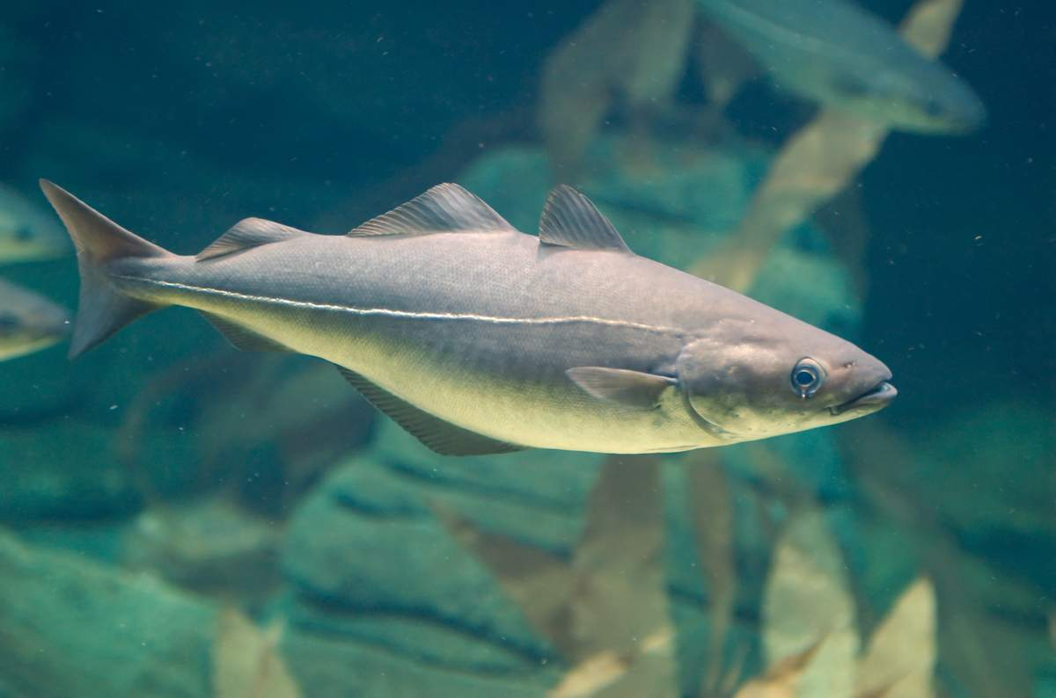
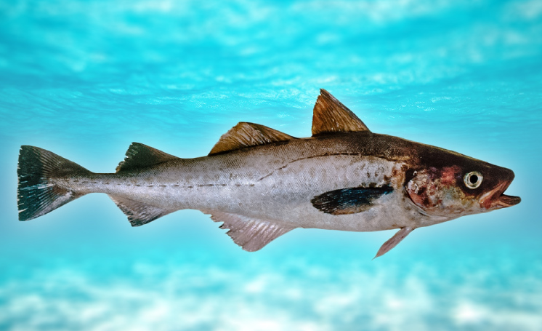
Обширную группу рыб семейство тресковых – треска , пикша , минтай и др.
Треска
Пикша
Минтай

Slide 6
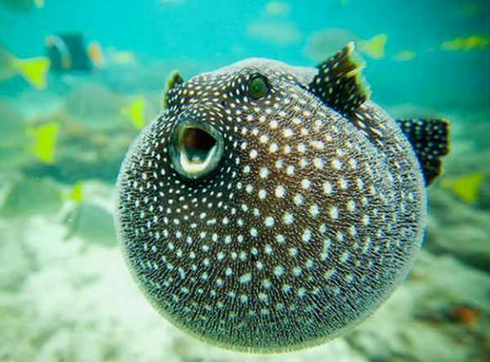
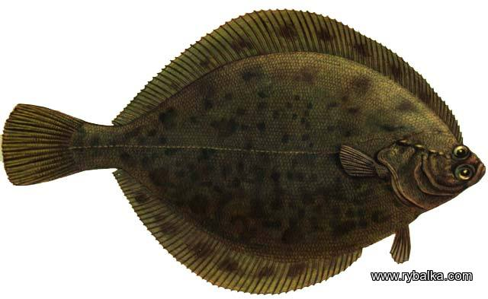
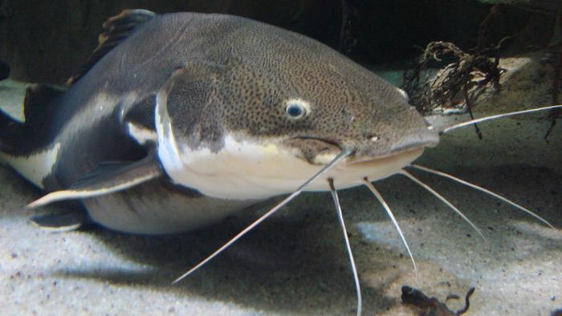
Зубатка
Рыба Фугу
Щука
Камбала
Сом

Slide 7
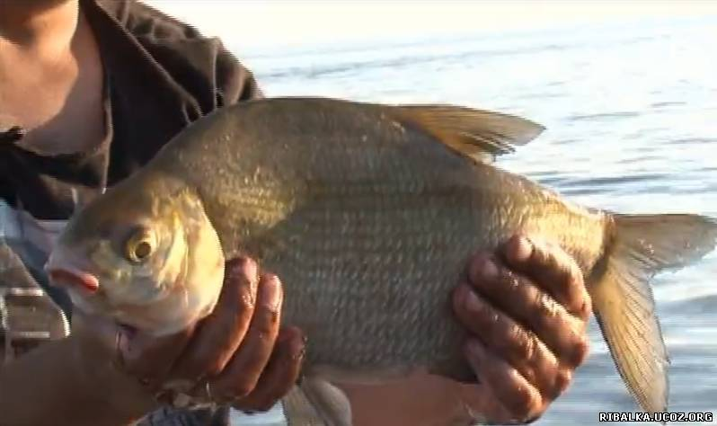
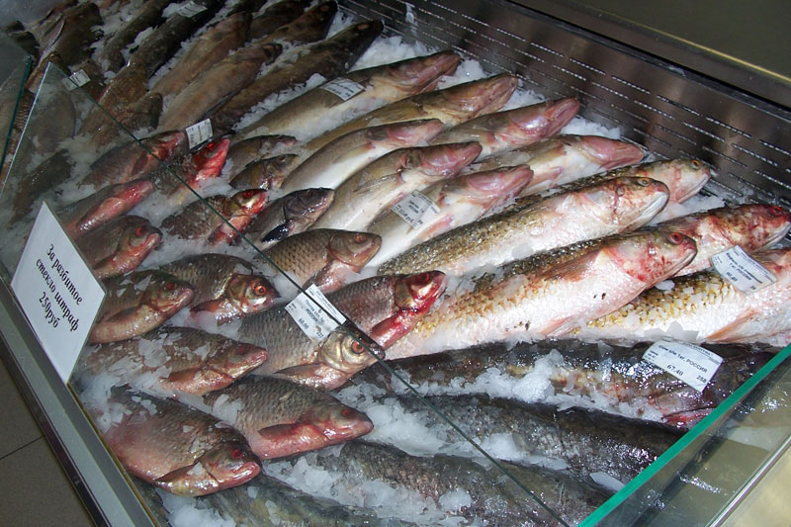
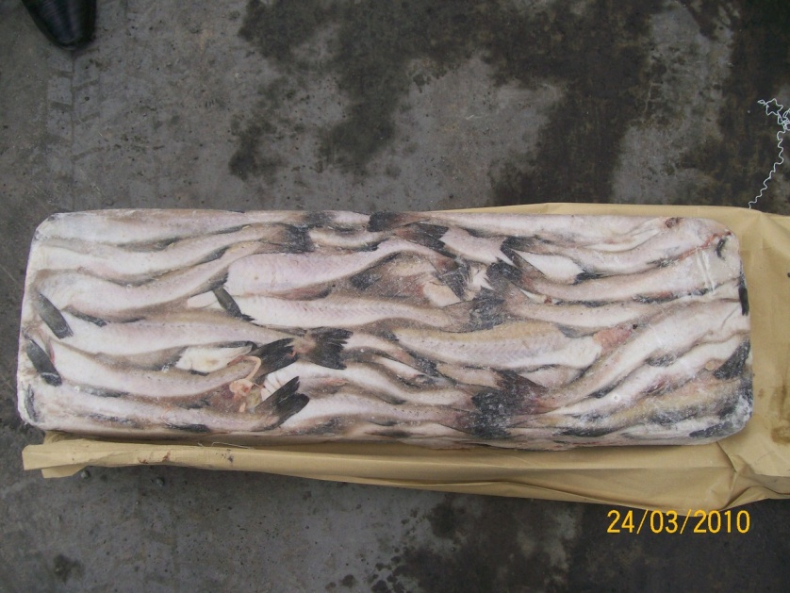
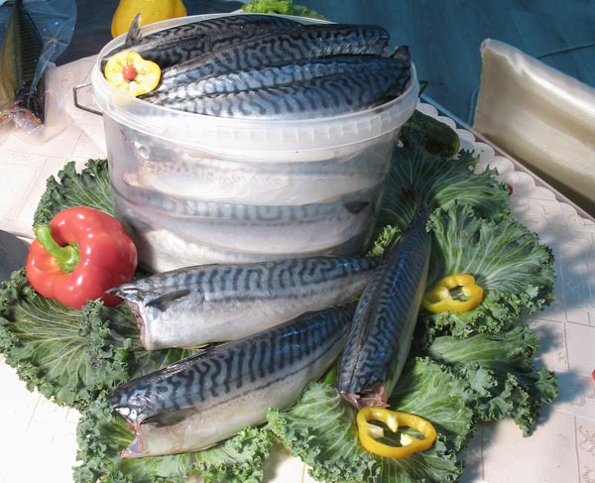
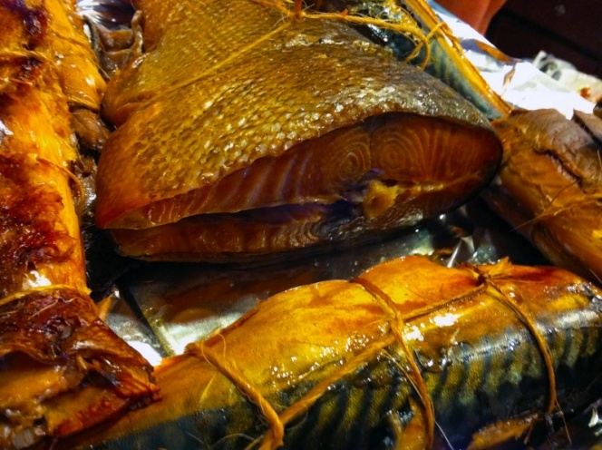
В продажу поступает живая, охлаждённая, мороженая, солёная, копчёная, вяленая и сушёная рыба

Slide 8
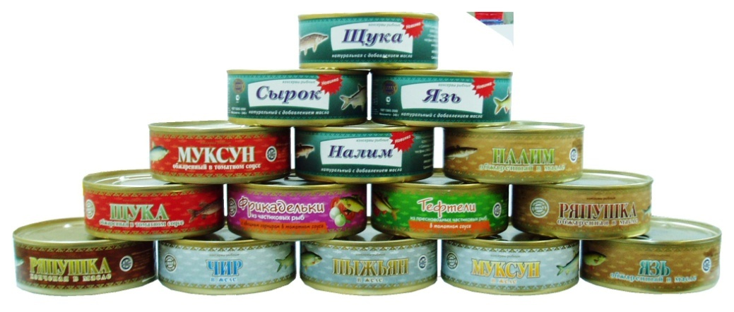
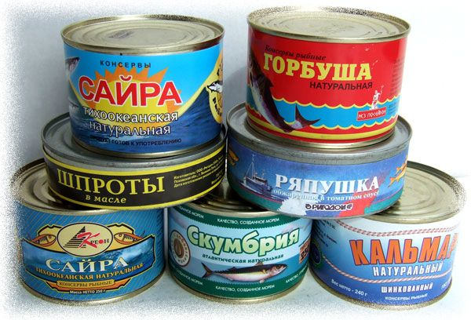
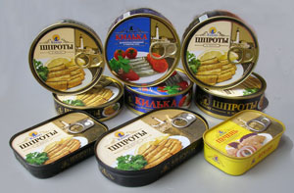
Рыбные консервы

Slide 9
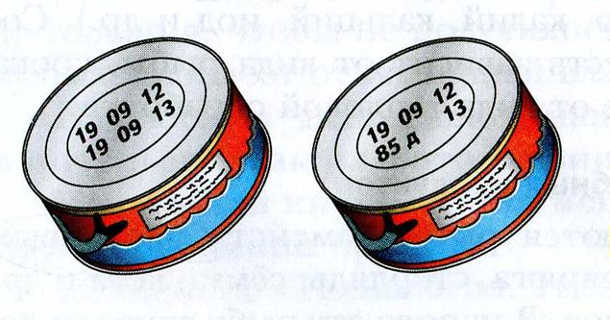
Покупая консервы , нужно обращать внимание на маркировку на банке.

Slide 10
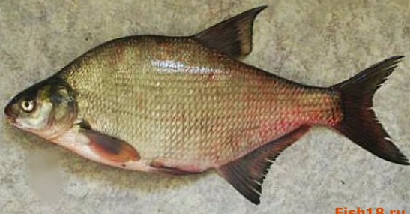
Признаки доброкачественной рыбы.
У живой и охлажденной рыбы тело должно быть плотным, слизь прозрачной, жабры красными, глаза выпуклыми и прозрачными. Спинка хорошей рыбы мясистая, округлая.
Охлаждённая рыба тонет в воде и при надавливании на её тело не образуется ямка (или она быстро исчезает).
Солёная рыба не должна быть покрыта липким белым или жёлтым налётом.
Испорченная рыба имеет
неприятный, отталкивающий запах.

Slide 11
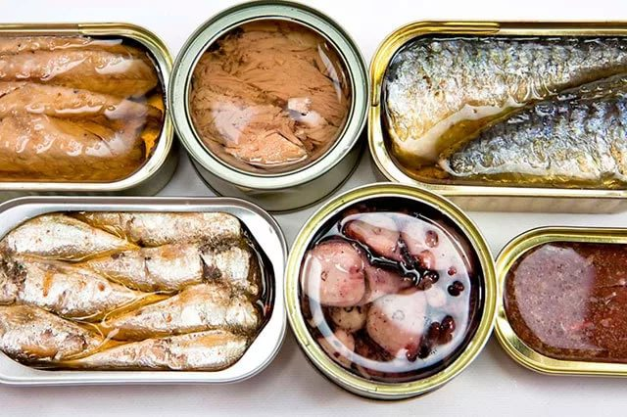
Условия и сроки хранения рыбной продукции
Рыбные консервы и пресервы после вскрытия следует сразу же переложить из жестяных банок в стеклянную или эмалиро­ванную посуду

Slide 12
Технология разделки рыбы
1. Очистить рыбу от чешуи: придерживая хвост левой рукой, правой рукой с помощью кухонного ножа, скребка или тёрки счистить с рыбы чешую по направлению от хвоста к голове. Промыть рыбу.

Slide 13
Технология разделки рыбы
2. Надрезать брюшко. Ножом сделать разрез брюшка от головы до подхвостового плавника.

Slide 14
Технология разделки рыбы
3. Осторожно, чтобы не повредить желчный пузырь, уда­лить внутренности. Нож держать в правой руке, левой рукой придерживать рыбу за край брюшка. Брюшная полость должна быть очищена от чёрной плёнки.
4. Удалить плавники. Сначала — острый спинной плавник. Потом, придерживая рыбу за хвост правой рукой, левой рукой выдернуть спинной плавник резким движением от хвоста к голове. Остальные плавники отрезать ножом или ножницами. Отрезать рыбе голову.

Slide 15
Технология разделки рыбы
5. Прорезать плёнку, покрывающую позвоночник: отрезав голову, раскрыть тушку левой рукой и ножом с острым кон­цом разрезать плёнку, покрывающую позвоночник. Смыть под струёй воды сгустки крови.

Slide 16
Технология разделки рыбы
6. Распластовать рыбу. Разрезать крупную (более 1,5 кг) тушку на две половины. Придерживая верхнюю часть левой рукой, правой рукой острым ножом вдоль спинки от головы к хвосту подрезать мясо, плотно ведя нож по позвоночной кости (отделяем филе).

Slide 17
Технология разделки рыбы
7. Нарезать рыбу. Подготовленную (очищенную и промытую) тушку или разрезанную на две половины (пластованную) рыбу нарезать порционными кусками, начиная с головной части. Для этого сначала разрезать мясо сверху до позвоночной кос­ти. Потом лёгким ударом ножа разрубить её и разрезать мясо нижней части рыбы.

Slide 18
Повторим этапы…

Slide 19
Санитарные требования при обработке рыбы
Для разделки рыбы использовать специальную разделоч­ную доску с маркировкой «Сырая рыба».
Во время разделки промывать рыбу холодной проточной водой.
Сразу после разделки рыбные отходы сложить в пакет, плотно завязать и вынести в мусоропровод.
После окончания работы разделочную доску и инвентарь вымыть горячей водой с моющим средством и промыть хо­лодной водой, убрать рабочее место.

Slide 20
Домашнее задание
Параграф № 6, стр. 33-39. Ответить на контрольные вопросы.
Найти в Интернете материал об оригинальных блюдах из рыбы. Какие виды рыб бывают ядовиты? Подготовить сообщение.
Повторить записи в тетради за курс 5-го класса: определения различных видов тепловой обработки пищевых продуктов.

Slide 21
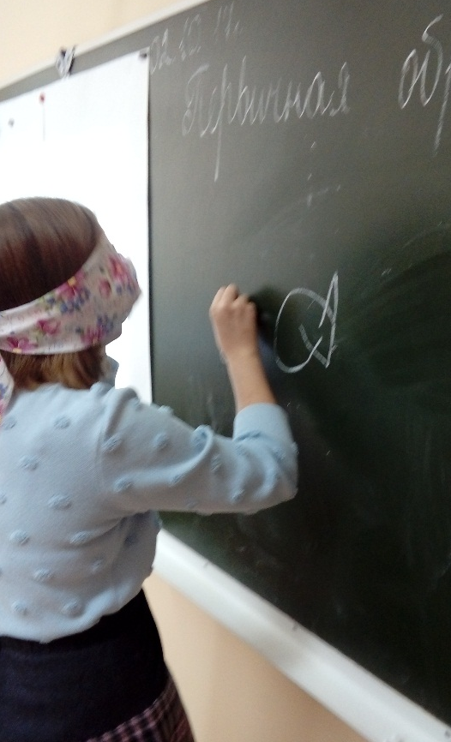
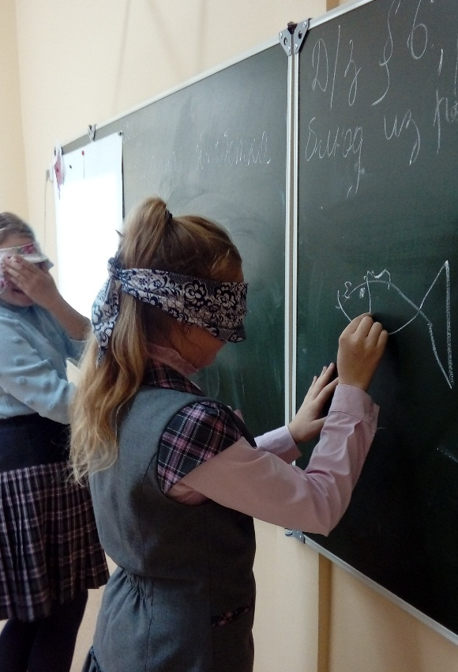
А теперь поиграем!!! «Нарисуйте рыбку с закрытыми глазами»

